Slide 1
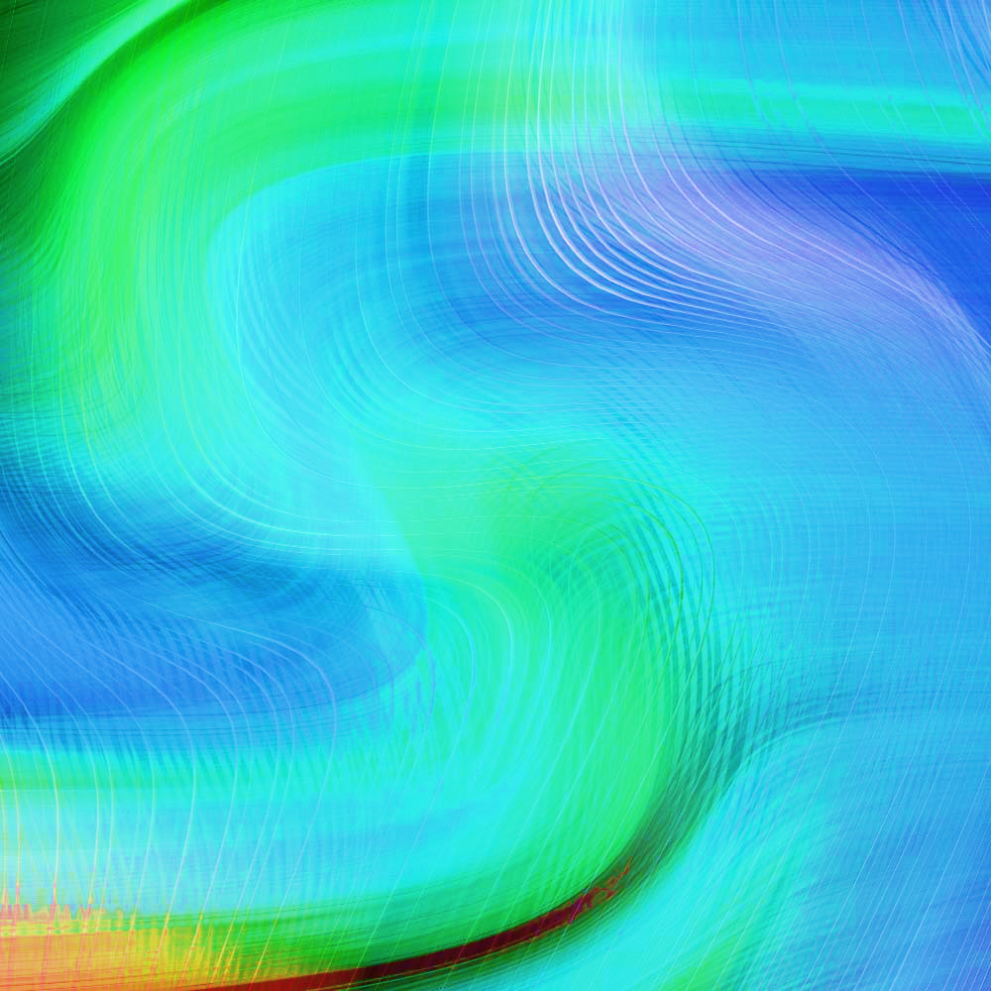
高等数学
第八版
同济大学数学科学学院 编

Slide 2
第十一章 曲线积分与曲面积分
一元函数积分学
多元函数积分学
积分学 定积分 二重积分 三重积分
曲线积分
曲面积分
积分域 区间域 平面域 空间域
曲线域
曲面域

Slide 3

目 录
CONTENTS
第十一章
第一节 对弧长的曲线积分
第二节 对坐标的曲线积分
第三节 格林公式及其应用
第四节 对面积的曲面积分
第五节 对坐标的曲面积分
第六节 高斯公式 通量与散度
第七节 斯托克斯公式 环流量与旋度

Slide 4
第一节 对弧长的曲线积分
一、问题的提出
二、对弧长的曲线积分的概念与性质
三、对弧长的曲线积分的计算
*四、几何与物理意义

Slide 5
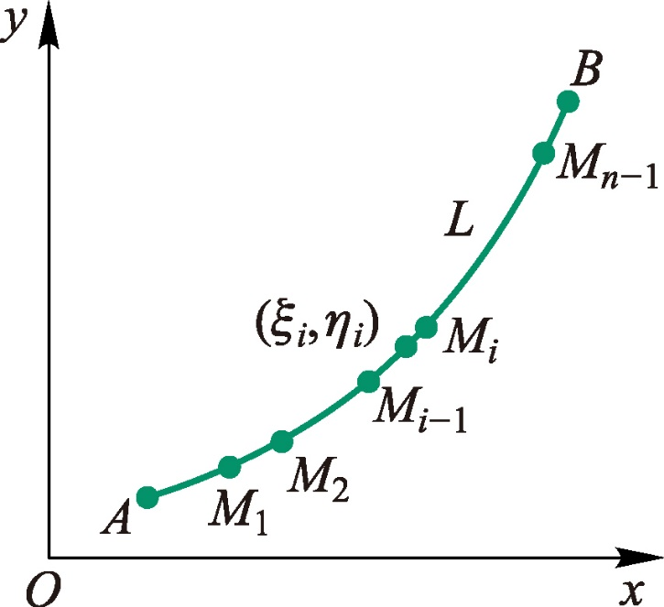



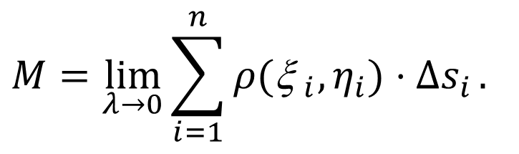

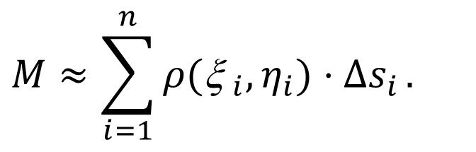
一、问题的提出
实例: 曲线形构件的质量
匀质之质量
$$M=ρ⋅s.$$
大化小
$$M_{1},M_{2},⋯,M_{n−1}→Δs_{i},$$
常代变
$$取 ({\text{ξ }}_{i},η_{i})∈Δs_{i},$$
$$ΔM_{i}≈ρ({\text{ξ }}_{i},η_{i})⋅Δs_{i}.$$
$$M≈\sum_{i=1}^{n}{ρ({\text{ξ }}_{i},η_{i})⋅Δs_{i}}.$$
近似和
近似值
$$M=\lim_{λ→0}{\sum_{i=1}^{n}{ρ({\text{ξ }}_{i},η_{i})⋅Δs_{i}}}.$$
精确值
取极限

Slide 6
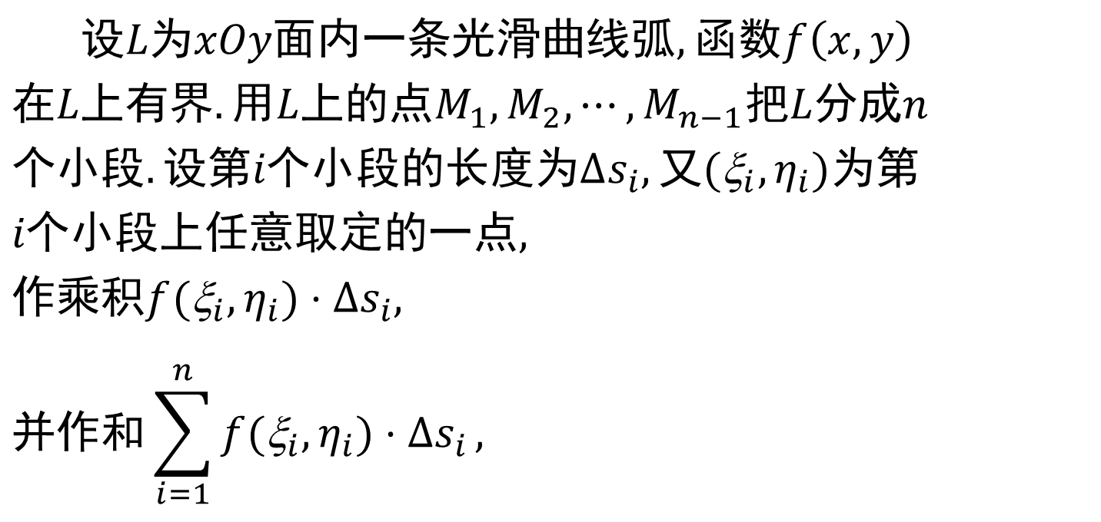
二、对弧长的曲线积分的概念与性质
1. 定义
$$设L为xOy面内一条光滑曲线弧,函数f\left(x,y\right)$$
$$在L上有界.用L上的点M_{1},M_{2},⋯,M_{n−1}把L分成n$$
$$个小段.设第i个小段的长度为Δs_{i},又({\text{ξ}}_{i},η_{i})为第 \\ i个小段上任意取定的一点, \\ 作乘积f({\text{ξ}}_{i},η_{i})⋅Δs_{i}, \\ 并作和\sum_{i=1}^{n}{f({\text{ξ}}_{i},η_{i})⋅Δs_{i}},$$

Slide 7
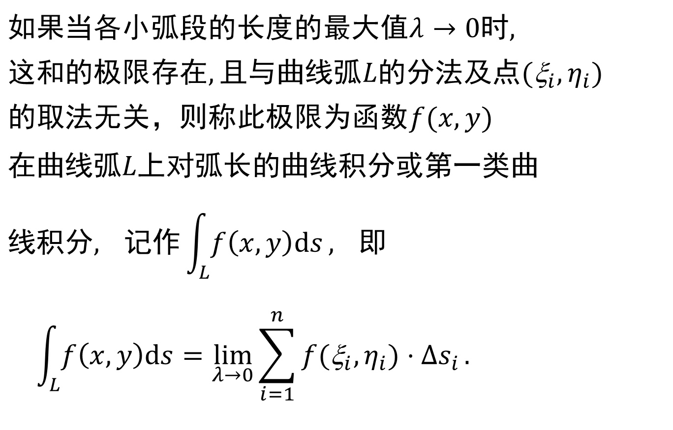
$$如果当各小弧段的长度的最大值λ→0时, \\ 这和的极限存在,且与曲线弧L的分法及点({\text{ξ}}_{i},η_{i})的取法无关，则称此极限为函数f(x,y) \\ 在曲线弧L上对弧长的曲线积分或第一类曲 \\ 线积分, 记作\int_{L}{f\left(x,y\right)ds}, 即 \\ \int_{L}{f\left(x,y\right)ds}=\lim_{λ→0}{\sum_{i=1}^{n}{f({\text{ξ}}_{i},η_{i})⋅Δs_{i}}}.$$
被积函数
积分和式
积分弧段

Slide 8
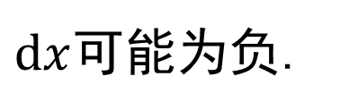
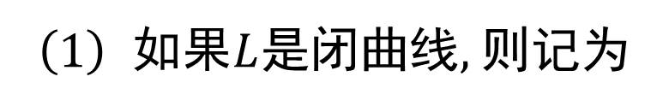
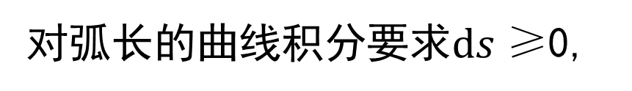
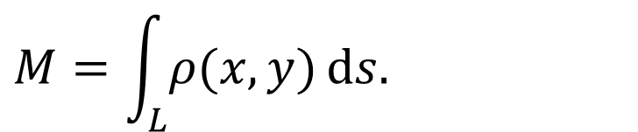
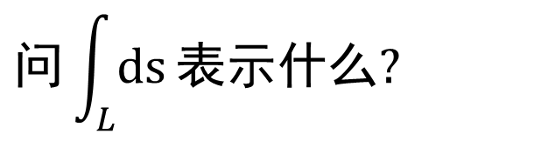
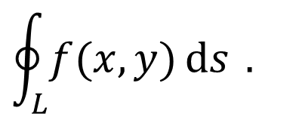
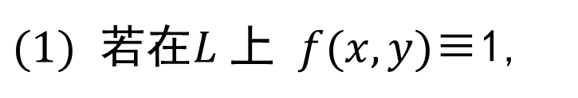
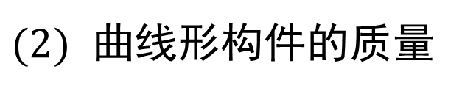
注
$$\oint_{L}{f(x,y)\operatorname{ds}{​}}.$$
$\left(1\right)$ 如果$L$是闭曲线$,$则记为
$$M=\int_{L}{ρ(x,y)ds.{​}{ }}$$
$(2)$ 曲线形构件的质量
思考:
$$问\int_{L}{ds}表示什么?$$
$(1)$ 若在$L$上 $f(x,y)$≡1,
$(2)$ 定积分是否可看作对弧长曲线积分的特例?
否!
对弧长的曲线积分要求$ds$≥0,
但定积分中
$dx$可能为负.

Slide 9
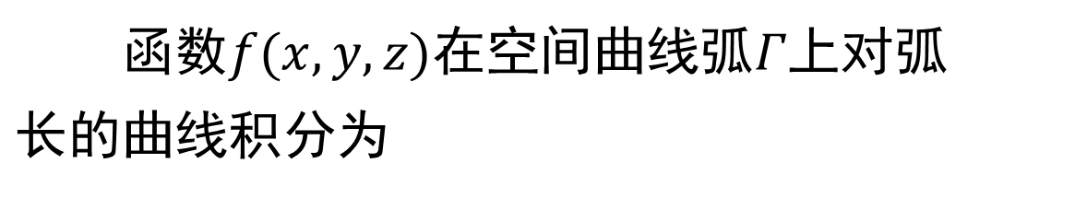
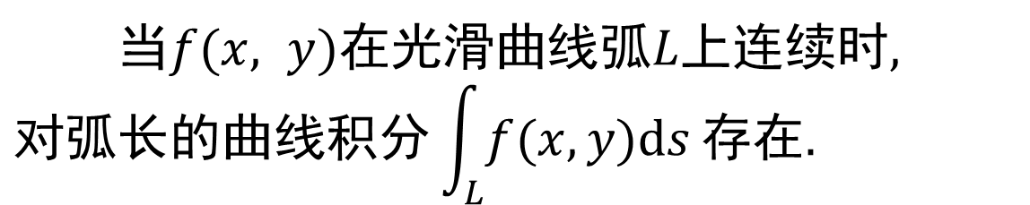
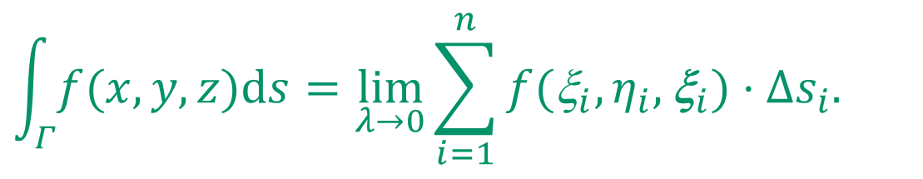
第十一章 曲线积分与曲面积分
2. 存在条件
$$当f(x, y)在光滑曲线弧L上连续时, \\ 对弧长的曲线积分\int_{L}{f(x,y)ds}存在.$$
3. 推广
$$函数f(x,y,z)在空间曲线弧Γ上对弧$$
$$长的曲线积分为$$
$$\int_{Γ}{f(x,y,z)ds}=\lim_{λ→0}{\sum_{i=1}^{n}{f({\text{ξ}}_{i},η_{i},{\text{ξ}}_{i})}}⋅Δs_{i}.$$
第一节 对弧长的曲线积分

Slide 10

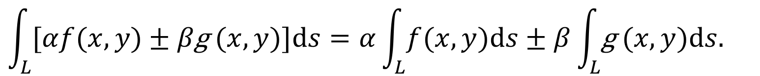
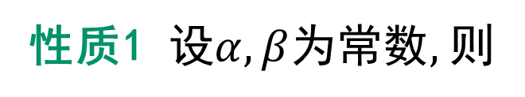
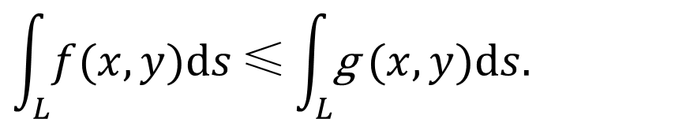
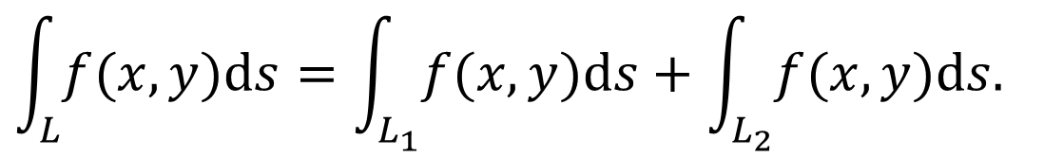

第十一章 曲线积分与曲面积分
4. 性质
性质1 设$α,β$为常数$,$则
$$\int_{L}{[αf(x,y)±β\text{g} (x,y)]ds}=α\int_{L}{f(x,y)ds}±β\int_{L}{\text{g} (x,y)ds.}$$
性质2 $若L$=$L_{1}$+ $L_{2},$则
$$\int_{L}{f(x,y)ds}=\int_{L_{1}}{f(x,y)ds}+\int_{L_{2}}{f(x,y)ds.}$$
性质3 设在$L$上$f(x,y)$≤ $\text{g}$ ($x,y$)$,$则
$$\int_{L}{f(x,y)ds}\text{≤}\int_{L}{\text{g} (x,y)ds.}$$
第一节 对弧长的曲线积分

Slide 11

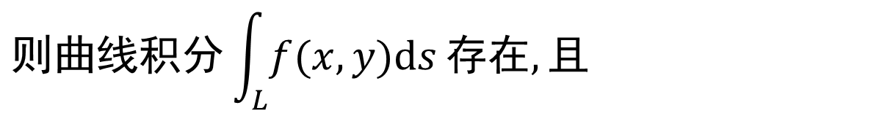
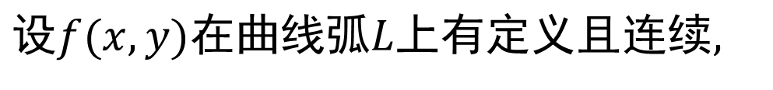

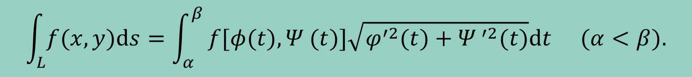
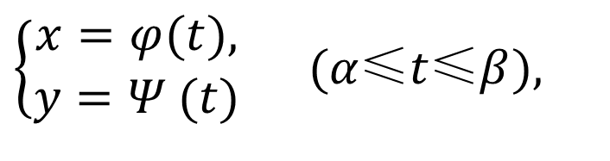
三、对弧长的曲线积分的计算
定理
$$设f(x,y)在曲线弧L上有定义且连续,$$
$$L的参数方程为$$
$$\left\{\begin{matrix}x=φ(t), \\ y=Ψ (t)\end{matrix} (α\text{≤}t\text{≤}β),\right.$$
$$其中φ(t),Ψ(t)在[α,β]$$
$$上具有一阶连续导数,且φ^{′2}(t) +{Ψ }^{′2}(t)≠0,$$
$$则曲线积分\int_{L}{f(x,y)ds}存在,且$$
$$\int_{L}{f(x,y)ds}=\int_{α}^{β}{f[φ(t),Ψ (t)]\sqrt{φ^{′2}(t)+{Ψ }^{′2}(t)}dt} (α<β).$$

Slide 12



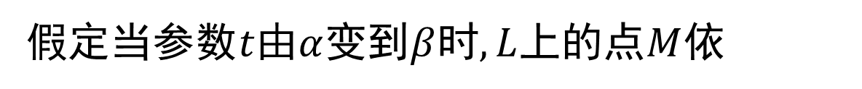






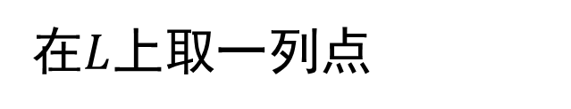




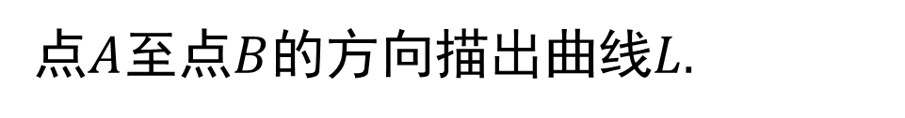



证
假定当参数$t$由$α$变到$β$时$,L$上的点$M$依
点$A$至点$B$的方向描出曲线$L$.
$$B=M_{n}$$
$$y$$
$$M_{n−1}$$
在$L$上取一列点
$$M_{i−1}$$
$$M_{i}$$
$$A=M_{0},M_{1},M_{2},⋯,M_{n−1},M_{n}=B,$$
它们对应于一列单调增加的
$M_{0}$=A
$$M_{1}$$
$$O$$
$$x$$
参数值
$$t$$
α $=t_{0}$
$$t_{1}$$
$$t_{i−1}$$
$$t_{i}$$
$$t_{n−1}$$
$$t_{n}=β$$
$$α=t_{0}<t_{1}<t_{2}<⋯<t_{n−1}<t_{n}=β.$$

Slide 13
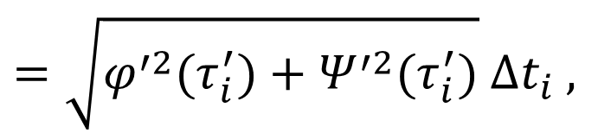

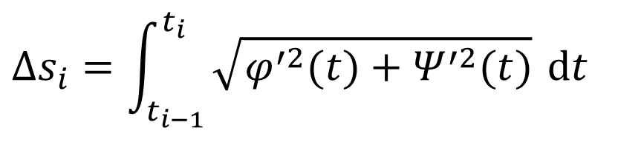



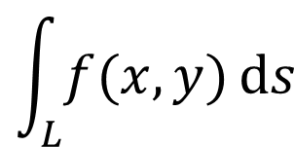

根据定义
$$=\lim_{λ→0}{\sum_{i=1}^{n}{f({\text{ξ}}_{i}}},η_{i})Δ​s_{i}.$$
$$\int_{L}{f(x,y)\operatorname{ds}{​}}$$
设各分点对应参数为
$$t_{i}(i=0,1,⋯,n),$$
点
$$({\text{}}_{i},η_{i})$$
对应参数为
$τ_{i}∈[t_{i−1},t_{i}],$
$$Δ​s_{i}=\int_{t_{i−1}}^{t_{i}}{\sqrt{φ^{′2}(t)+Ψ^{′2}(t)}}​\operatorname{dt}{​}$$
$$=\sqrt{φ^{′2}(τ_{i}^{′})+Ψ^{′2}(τ_{i}^{′})} Δ​t_{i} ,$$
$$τ_{i}^{′}∈[t_{i−1},t_{i}].$$

Slide 14



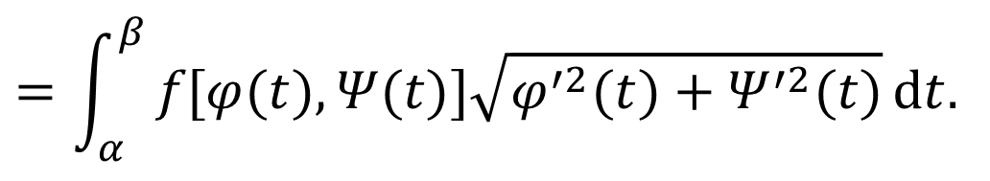


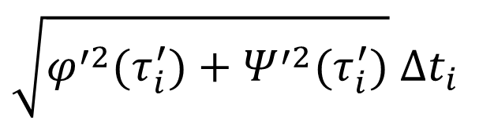



$$\int_{L}{f(x,y)\operatorname{ds}{​}}$$
则
$$=\lim_{λ→0}{\sum_{i=1}^{n}{ }}$$
$$\sqrt{φ^{′2}(τ_{i}^{′})+Ψ^{′2}(τ_{i}^{′})} Δ​t_{i}$$
$$f​​[φ(τ_{i}),Ψ(τ_{i})]$$
$$注意\sqrt{φ^{′2}(t)+Ψ^{′2}(t)}连续$$
$$=\lim_{λ→0}{\sum_{i=1}^{n}{ }}$$
$$f​​[φ(τ_{i}),Ψ(τ_{i})]$$
$$\sqrt{φ^{′2}(τ_{i})+Ψ^{′2}(τ_{i})} Δ​t_{i}.$$
因此
$$\int_{L}{f(x,y)ds}$$
$$=\int_{α}^{β}{f​​[φ(t),Ψ(t)]\sqrt{φ^{′2}(t)+Ψ^{′2}(t)}}dt.{​}$$

Slide 15


注
$$1. 定积分的下限α一定要小于上限β;$$
$$2. f(x,y)中x,y不彼此独立,而是相互有关的.$$
3. 注意到
$$ds=\sqrt{(dx)^{2}+(dy)^{2}}$$
$$=\sqrt{φ^{′2}(t)+Ψ^{′2}(t)}\operatorname{dt}{ }$$
因此上述计算公式相当于“换元法”.

Slide 16
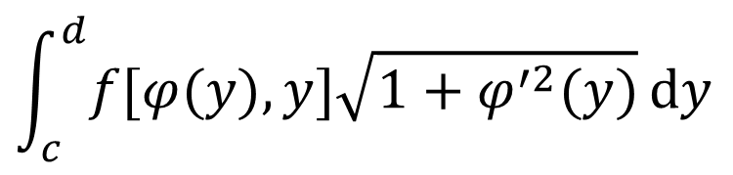

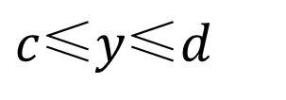
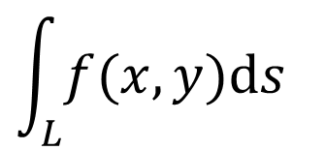

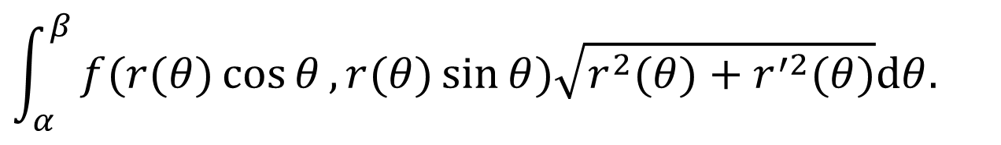
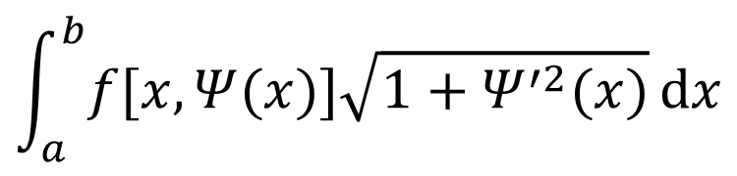



4. 特殊情形
$$\int_{L}{f(x,y)ds}$$
$$L:y=Ψ(x)$$
$$\int_{a}^{b}{f[x,Ψ(x)]\sqrt{1+Ψ^{′2}(x)}}dx$$
$$a\text{≤}x\text{≤}b$$
$$L:x=φ(y)$$
$$\int_{c}^{d}{f[φ(y),y]\sqrt{1+φ^{′2}(y)}}dy$$
$$c\text{≤}y\text{≤}d$$
$$L:r=r(θ)$$
$$\int_{α}^{β}{f(r(θ)\cos{θ},r(θ)\sin{θ})​\sqrt{r^{2}(θ)+r^{′2}(θ)}dθ.​}$$
$$α\text{≤}θ\text{≤}β$$

Slide 17

推广: 设空间曲线弧的参数方程为
$$Γ:x=φ\left(t\right), y=Ψ\left(t\right), z=ω\left(t\right). (α\text{≤}t\text{≤}β)$$
$$\int_{Γ}{f(x,y,z)ds}$$
$$=\int_{α}^{β}{f[φ(t),Ψ(t),ω(t)]\sqrt{φ^{′2}(t)+Ψ^{′2}(t)+ω^{′2}(t)}}dt.$$
则

Slide 18
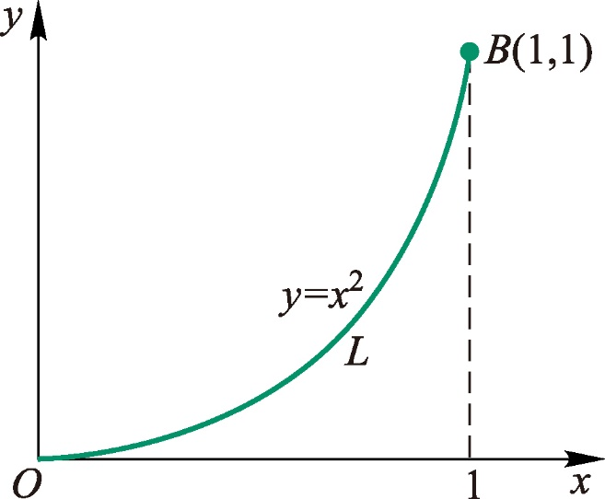
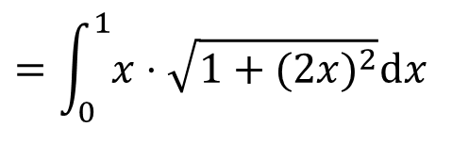
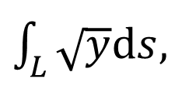
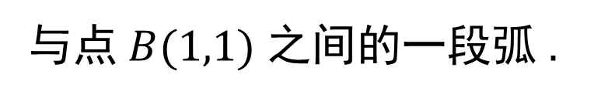

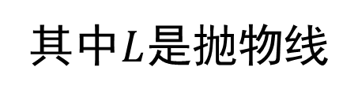






例1 计算
$\int_{L}{\sqrt{y}​​ds}$,
其中$L$是抛物线
$$y=x^{2}$$
上点 $O$(0,0)
与点 $B$(1,1) 之间的一段弧 .
解
$$∵L: y=x^{2} (0\text{≤}x\text{≤}1),$$
$$∴\int_{L}{\sqrt{y}​​ds}$$
$$=\int_{0}^{1}{x}⋅\sqrt{1+(2x)^{2}}dx$$
$$=\int_{​0}^{​​1}{x\sqrt{1+4x^{2}}}dx$$
$$={\left[\frac{1}{12}(1+4​x^{2})^{\frac{3}{2}}\right]}_{0}^{1}$$
$$=\frac{1}{12}(5\sqrt{5}−1) .$$

Slide 19











$$2α$$
的圆弧$L$对于它的对
例2 计算半径为$R$,中心角为
称轴的转动惯量$I$(设线密度μ = 1).
解
建立坐标系如图,
则
$$I=\int_{L}{y^{2}}ds$$
$$L:\left\{\begin{matrix}x=R\cos{θ} \\ y=R\sin{θ}\end{matrix}\right. (−α\text{≤}θ\text{≤}α )$$
$$=\int_{−α}^{α}{R^{2}\sin^{2}{θ}\sqrt{(−R\sin{θ})^{2}+(R\cos{θ})^{2}}}dθ$$
$$=R^{3}\int_{−α}^{α}{\sin^{2}{θdθ}}$$
$$=2R^{3}{\left[\frac{θ}{2}−\frac{\sin{2}θ}{4}\right]}_{0}^{α}$$
$$=R^{3}(α−\sin{α}\cos{α} ).$$

Slide 20








$$\int_{Γ}{\left(x^{2}+y^{2}+z^{2}\right)ds},$$
例3 计算曲线积分
其中$Γ$为螺旋线
$$x=a\cos{t}, y=a\sin{t}, z=kt (0\text{≤}t\text{≤}2π)$$
的一段弧.
解
$$\int_{Γ}{\left(x^{2}+y^{2}+z^{2}\right)ds }$$
$$=\int_{0}^{2π}{[(a\cos{t})^{2}+(a\sin{t})^{2}+(kt)^{2}]}$$
$$⋅\sqrt{(−a\sin{t})^{2}+(a\cos{t})^{2}+k^{2}}dt$$
$$=\sqrt{a^{2}+k^{2}}\int_{0}^{2π}{(a^{2}+k^{2}t^{2})}dt$$
$$=\sqrt{a^{2}+k^{2}}{\left[a^{2}t+\frac{k^{2}}{3}t^{3}\right]}_{0}^{2π}$$
$$=\frac{2π}{3}\sqrt{a^{2}+k^{2}}(3​​a^{2}+4π^{2}k^{2}).$$

Slide 21

















例4 设$L$是由极坐标系下曲线
$$r=a,$$
$$θ=0$$
及
$$θ=π/4$$
所围区域的边界, 求
$$y$$
$$I=\oint_{L}{e^{\sqrt{x^{2}+y^{2}}}ds.}$$
$$y=x$$
$$r=a$$
$$π/4$$
$$O$$
$$y=0$$
$$a$$
$$x$$
解
分段积分
$$I=\int_{0}^{a}{e^{x}}dx$$
$$+\int_{0}^{\frac{π}{4}}{e^{a}}adθ$$
$$+\int_{0}^{\frac{a}{\sqrt{2}}}{e^{x\sqrt{2}}}\sqrt{2}dx$$
$$=\left( \frac{π}{4}a+2\right)e^{a}−2.$$

Slide 22





四、几何与物理意义
$$(1) 当ρ(x,y)表示L的线密度时,$$
$$M=\int_{L}{ρ(x,y)ds};$$
$$(2) 当f(x,y)≡1时,L_{弧长}=\int_{L}{ds};$$
$$(3) 当f(x,y)表示立于L上的 \\ 柱面在点(x,y)处的高时,$$
$$S_{柱面面积}=\int_{L}{f(x,y)ds}.$$

Slide 23




$$(4) 曲线弧对x轴及y轴的转动惯量,$$
$$I_{x}=\int_{L}{x^{2}ρds}, I_{y}=\int_{L}{y^{2}ρds}.$$
$$(5) 曲线弧的重心坐标$$
$$\overline{x}=\frac{\int_{L}{xρds}}{\int_{L}{ρds}}, \overline{y}=\frac{\int_{L}{yρds}}{\int_{L}{ρds}}.$$

Slide 24












$$,$$
$$\oint_{Γ}{x^{2}}ds,$$
例5 计算
其中$Γ$为球面
$$x^{2}+y^{2}+z^{2}=a^{2}$$
被平面 所截的圆周.
$$x+y+z=0$$
解
$$\oint_{Γ}{x^{2}}ds$$
$$=\oint_{Γ}{y^{2}}ds$$
$$=\oint_{Γ}{z^{2}}ds.$$
由对称性可知
$$∴ \oint_{Γ}{x^{2}}ds=\frac{1}{3}\oint_{Γ}{(x^{2}}+y^{2}+z^{2})ds$$
$$=\frac{1}{3}\oint_{Γ}{a^{2}}ds$$
$$=\frac{1}{3}a^{2}⋅2πa$$
$$=\frac{2}{3}πa^{3}.$$

Slide 25

















$$\left\{\begin{matrix}(x−1)^{2}+(y+1)^{2}+z^{2}=a^{2} \\ x+y+z=0\end{matrix}\right.$$
$$\oint_{Γ}{x^{2}}ds?$$
思考: 例5中$Γ$改为
, 如何计算
$$,$$
$$\left\{\begin{matrix}X=x−1, \\ Y=y+1, \\ Z=z, \end{matrix}\right.$$
$$Γ:\left\{\begin{matrix}X^{2}+Y^{2}+Z^{2}=a^{2}, \\ X+Y+Z=0.\end{matrix}\right.$$
解
令
$$\oint_{Γ}{x^{2}}ds$$
$$=\oint_{Γ}{(X+1)^{2}}ds$$
$$=\oint_{Γ}{X^{2}}ds$$
$$+2\oint_{Γ}{X}ds$$
$$+\oint_{Γ}{ }ds$$
圆$Γ$的形心在原点, 故
$$=\frac{2}{3}πa^{3}$$
$$+2⋅\overline{X}⋅2πa$$
$$+2πa$$
$$\overline{X}=0$$
$$=2πa\left(\frac{1}{3}a^{2}+1\right).$$

